Slide 1
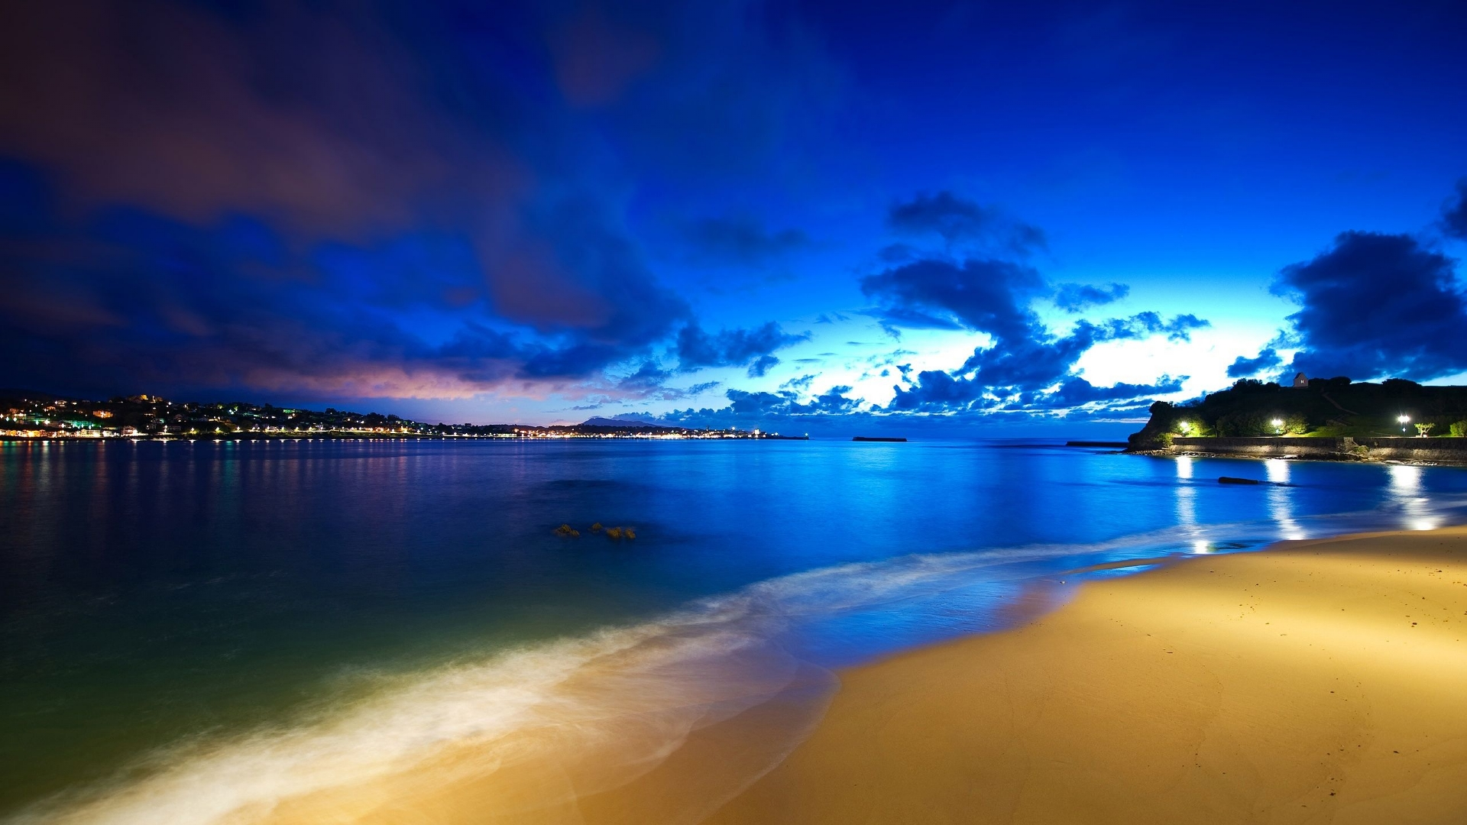
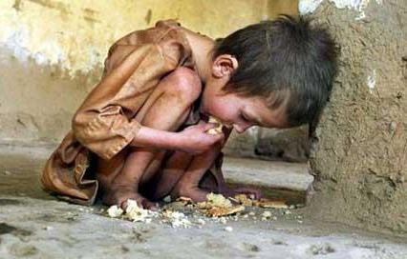
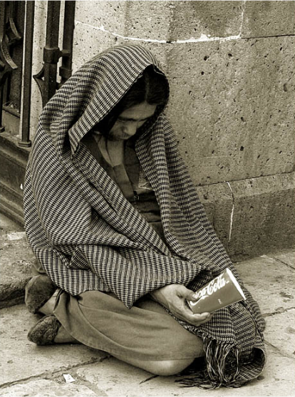
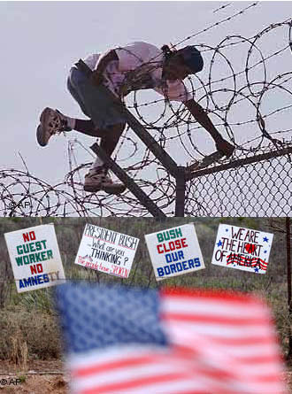
EFECTOS
Deterioro de la sociedad y los territorios
Hambre
Pobreza
Migración forzada

Slide 2

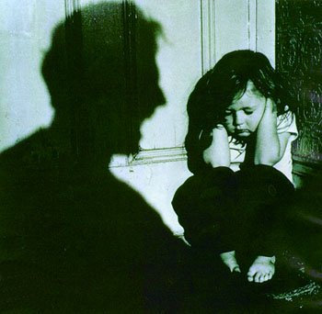
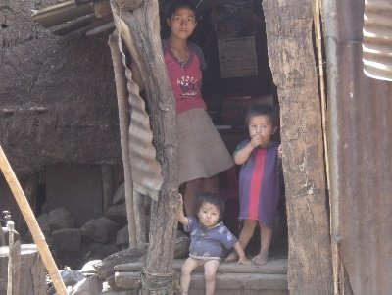
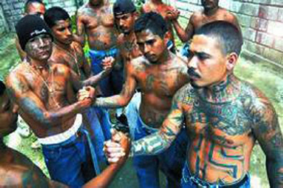
EFECTOS
Deterioro de la sociedad y los territorios
Perdida de valores
Desintegración familiar
Pérdida de las estructuras comunitarias

Slide 3
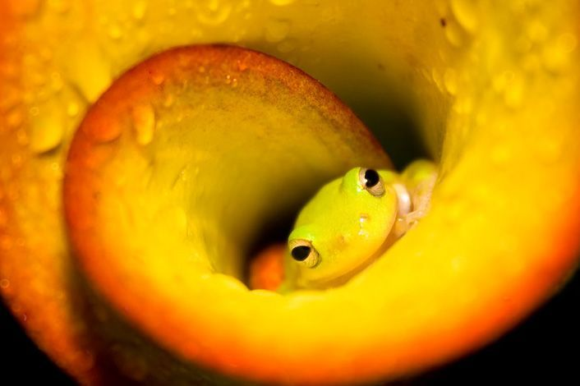

EFECTOS
Deterioro de la sociedad y los territorios
Violencia
Narcotráfico
Trata de personas
Depresión y desesperanza

Slide 4

EL ORDENAMIENTO ECOLÓGICO TERRITORIAL, UNA HERRAMIENTA PARA PLANEAR UN NUEVO MODELO DE DESARROLLO

Slide 5
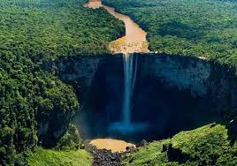
QUÉ ES EL ORDENAMIENTO ECOLÓGICO TERRITORIAL
Es una herramienta de planeación que busca consensos y compromisos para diseñar y aplicar una estrategia de concertación y cooperación entre gobierno y sociedad para logra el desarrollo integral
Su objetivo es impulsar el desarrollo en cada comunidad, ciudad y región del país con base en sus potencialidades y vocaciones, atendiendo a los intereses de la población local.

Slide 6
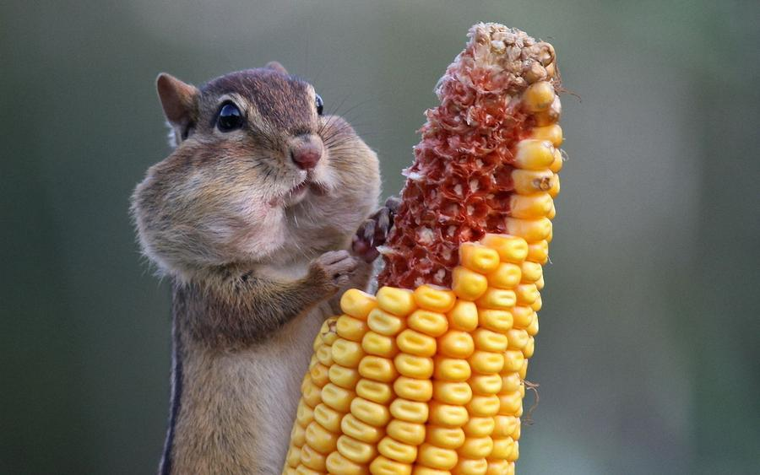
RELACIÓN SOCIEDAD-NATURALEZA
SOCIEDAD
NATURALEZA
CULTURA
PRODUCCIÓN

Slide 7

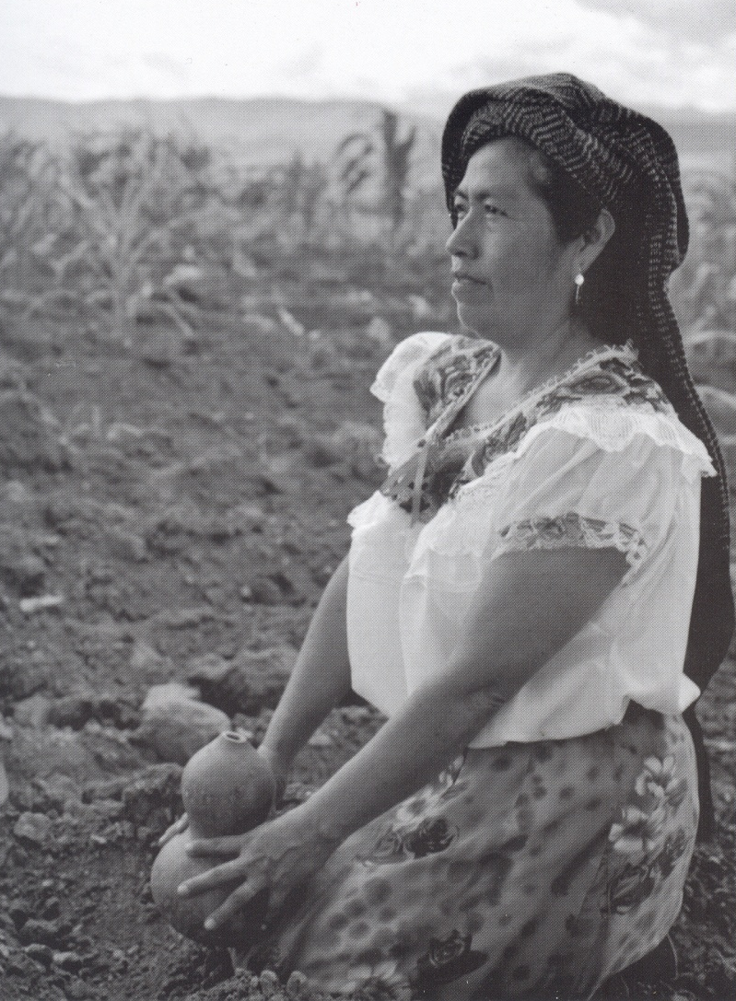
RELACIÓN SOCIEDAD-NATURALEZA
Las comunidades indígenas tienen una relación profunda con su territorio, de donde se alimentan, cobijan, visten y reproducir su cultura
Cosmovisión
Identidad

Slide 8
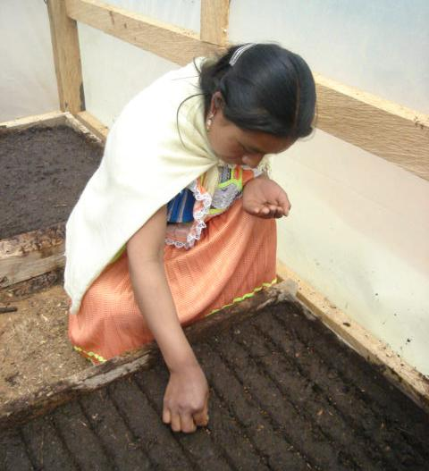
USO Y CONSERVACIÓN DE LA BIODIVERSIDAD
Múltiples saberes que permiten la conservación y reproducción de las especies y la enorme agrodiversidad que existe en nuestro país
El conocimiento para el mantenimiento de la biodiversidad, a través de la conservación y la domesticación de semillas de plantas silvestres comestibles y medicinales

Slide 9
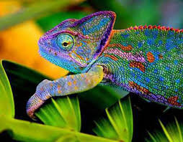
USO Y CONSERVACIÓN DE LA BIODIVERSIDAD
Uso diversificado del territorio
Cuidado del agua y el suelo
Manejo diversificado de la milpa

Slide 10
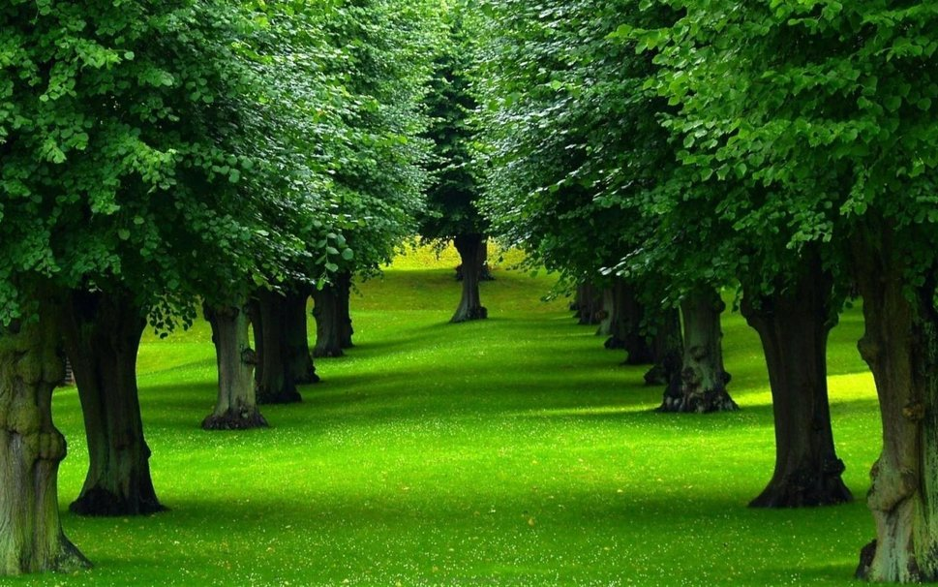
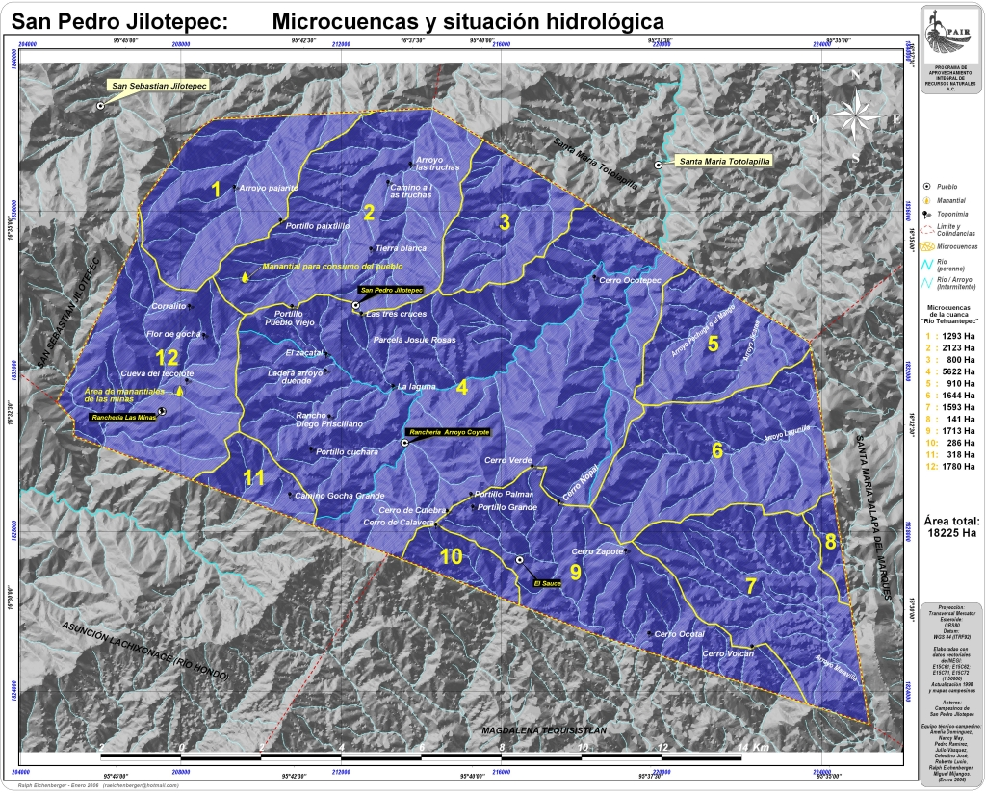
LAS CUENCAS Y LAS SUBCUENCAS COMO UNIDAD DE PLANEACIÓN
La cuenca es un sistema natural que tiene un equilibrio
Permite el manejo de recursos: hídricos, ecosistemas, especies .
Se logran acuerdos de interrelación entre poblados

